Slide 1





Slide 2



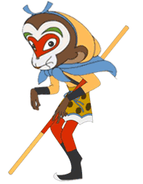
Ngộ Không thật
Ngộ Không giả

Slide 3


2 x 5 = ?
CHỌN SAI RỒI BỌN TA ĐI ĐÁNH TIẾP ĐÂY
A. 10
B. 7

Slide 4
2 x 8 = ?
CHỌN SAI RỒI BỌN TA ĐI ĐÁNH TIẾP ĐÂY
A. 15
B. 16

Slide 5
2 x 7 = 14 Đúng hay sai
CHỌN SAI RỒI BỌN TA ĐI ĐÁNH TIẾP ĐÂY
A. Đúng
B. Sai

Slide 6
2 x 9 = 20
Đúng hay sai
CHỌN SAI RỒI BỌN TA ĐI ĐÁNH TIẾP ĐÂY
A. Đúng
B. Sai

Slide 7


…quả cam?
Bạn làm như thế nào?

Slide 8



Thứ … ngày … tháng … năm 202..
Toán

Slide 9


Slide 10





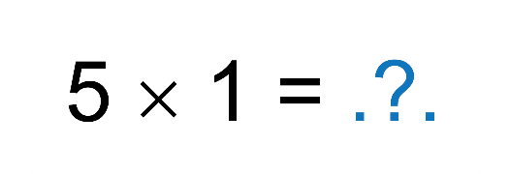
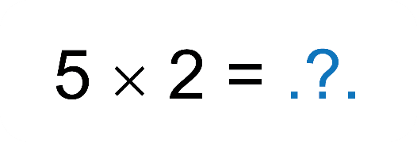
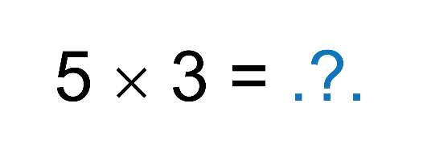
Tính các tích trong bảng nhân 5
5
Hoạt động nhóm 4
10
Có thể đếm hoặc dùng cách tính tổng các số hạng bằng nhau
15

Slide 11










Nếu ta lập một bảng nhân và học thuộc thì sẽ biết ngay kết quả, không cần đếm, không cần tính tổng.

Slide 12
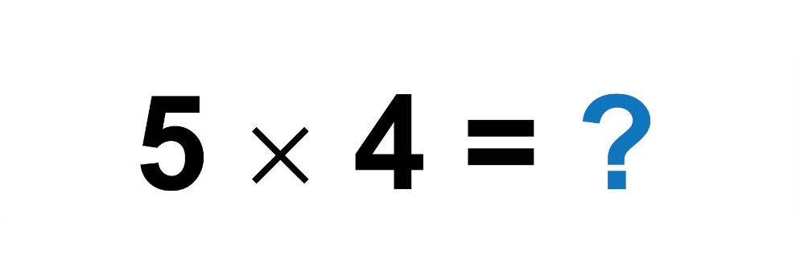
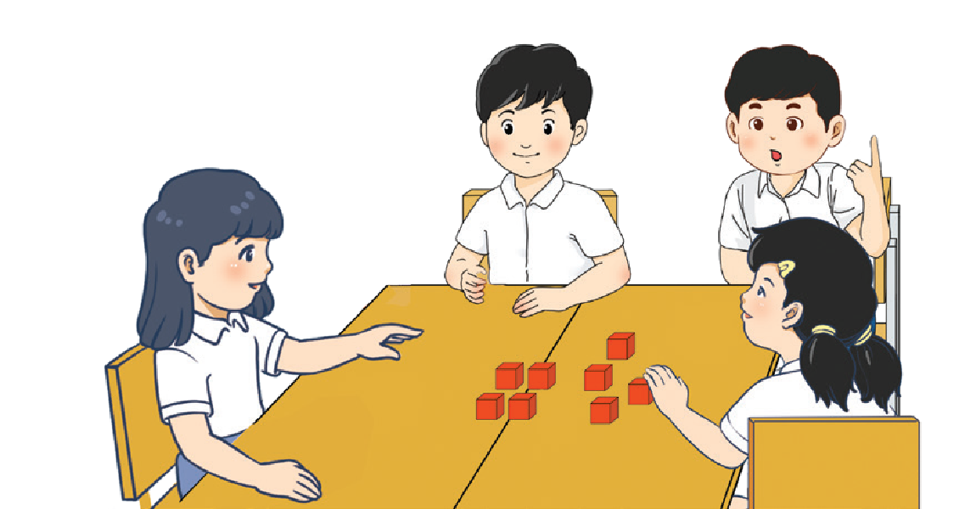
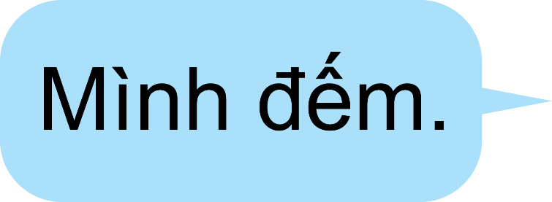
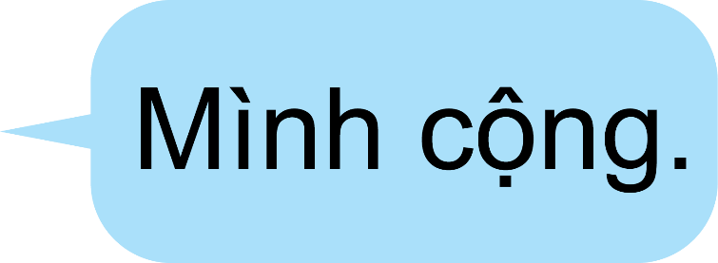

Slide 13


20
5 được lấy mấy lần?
5 được lấy 4 lần.
5 + 5 + 5 + 5 = 20
5 x 4 = 20

Slide 14
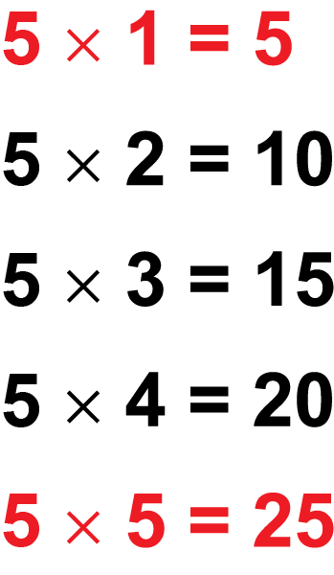
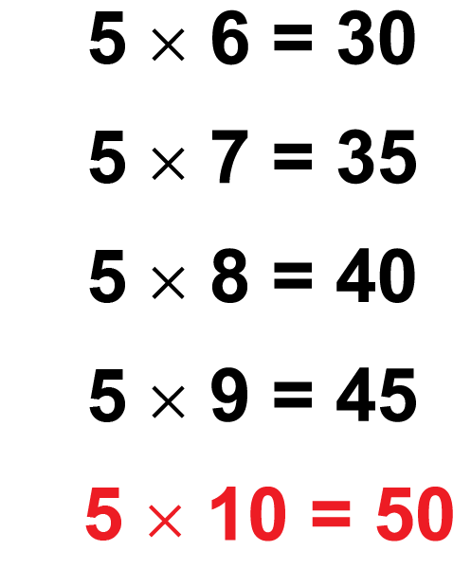
Bảng nhân 5

Slide 15
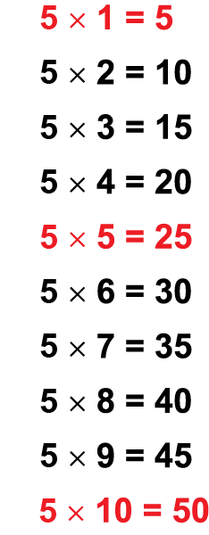

Thừa số thứ nhất là mấy ?
Thừa số thứ nhất đều là 5
Các thừa số thứ hai trong bảng nhân 5 có gì đặc biệt ?
Thừa số thứ hai: các số lần lượt từ 1 đến 10
Các tích trong bảng nhân 5 có gì đặc biệt ?
Tích: các số đếm thêm 5, từ 2 đến 10

Slide 16
Học thuộc bảng nhân 5

Slide 17


Đọc
5
10
15
20
25
30
35
40
45
50
50
45
40
35
30
25
20
15
10
5

Slide 18
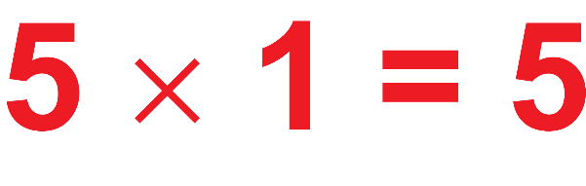
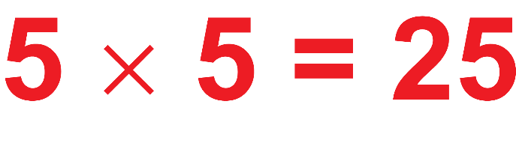
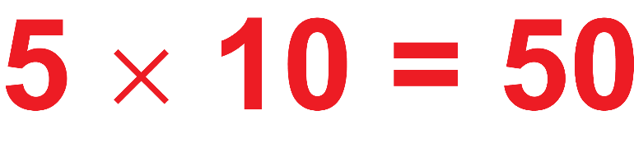
Dựa vào 3 tích trên ta có thể có kết quả của tích khác
Ví dụ : 5 x 7 = ?
5 x 9 = ?
25 + 5 + 5 = 35
50 – 5 = 45
5 x 7 = 35
5 x 9 = 45

Slide 19


5 x 6 = ?
Vận dụng
5 x 8 = ?
Tìm tích?
5 x 3 = ?

Slide 20
5 x 6 = ?
5 x 8 = ?
25 + 5 = 30
50 – 5 – 5 = 40
5 x 6 = 30
5 x 8 = 40
5 x 3 = ?
5 + 5 + 5 = 15
5 x 3 = 15

Slide 21


Slide 22

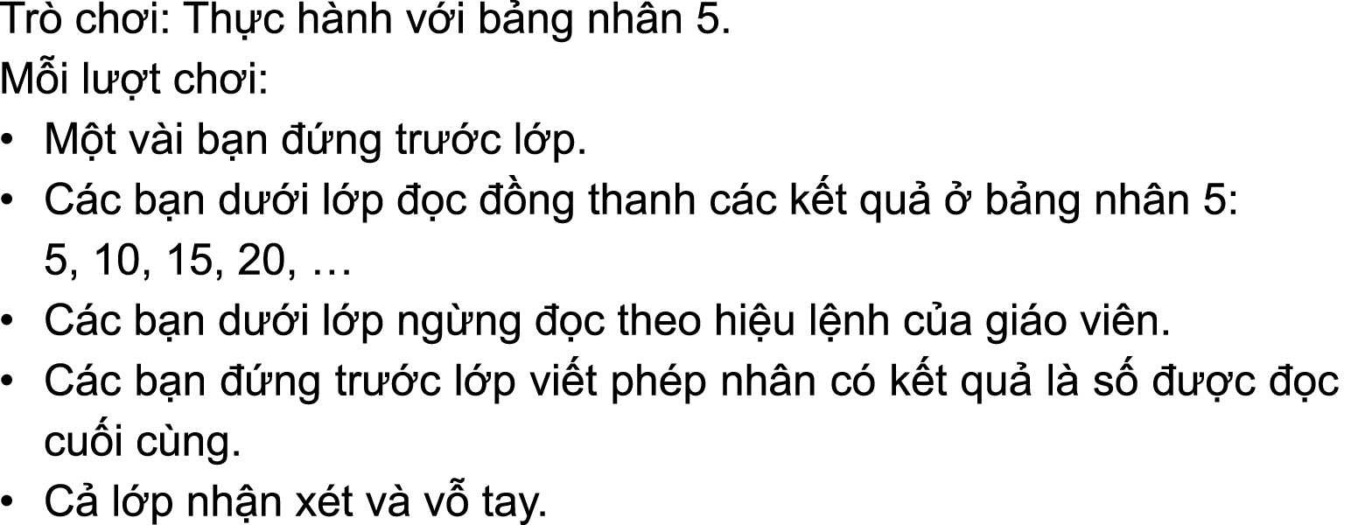
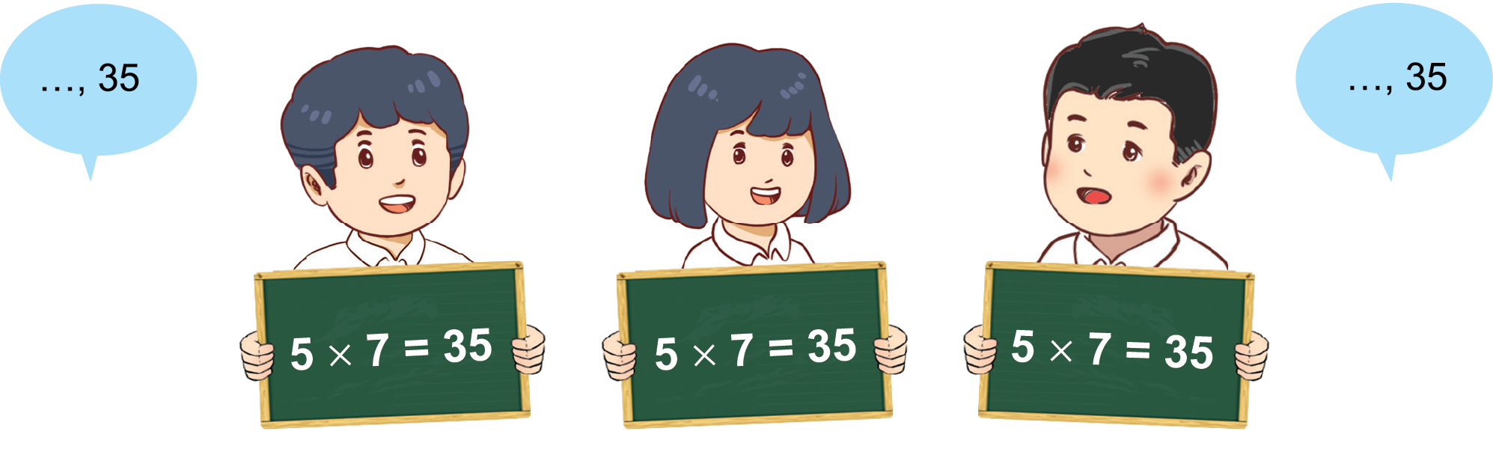

Slide 23
Thực hành nhóm

Slide 24


Slide 25

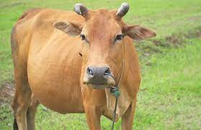
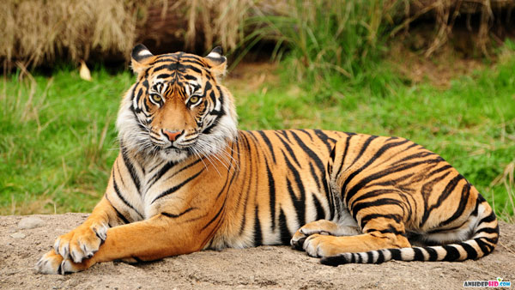

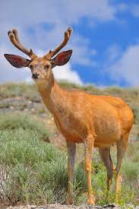
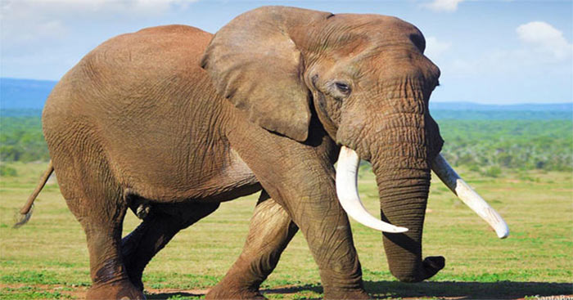
5 x 4 = 20
5 con vật này có bao nhiêu chân?
ĐỐ BẠN?

Slide 26


